Slide 1
Toplanır Beyaz Gauss Gürültülü Kanalda Sayısal İletim
Chapter 7
Proakis , Salehi 2nd Ed.

Slide 2
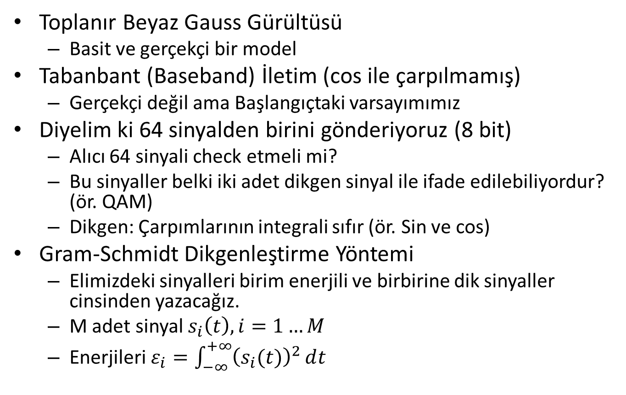
7.1 Sinyallerin Geometrik İfadesi
Toplanır Beyaz Gauss Gürültüsü
  Basit ve gerçekçi bir model
Tabanbant (Baseband) İletim (cos ile çarpılmamış)
  Gerçekçi değil ama Başlangıçtaki varsayımımız
Diyelim ki 64 sinyalden birini gönderiyoruz (8 bit)
  Alıcı 64 sinyali check etmeli mi?
  Bu sinyaller belki iki adet dikgen sinyal ile ifade edilebiliyordur? (ör. QAM)
  Dikgen: Çarpımlarının integrali sıfır (ör. Sin ve cos)
Gram-Schmidt Dikgenleştirme Yöntemi
  Elimizdeki sinyalleri birim enerjili ve birbirine dik sinyaller cinsinden yazacağız.
  M adet sinyal $s_{i}\left(t\right), i=1…M$
  Enerjileri $ε_{i}=\int_{−∞}^{+∞}{{\left(s_{i}(t)\right)}^{2}ⅆt}$

Slide 3
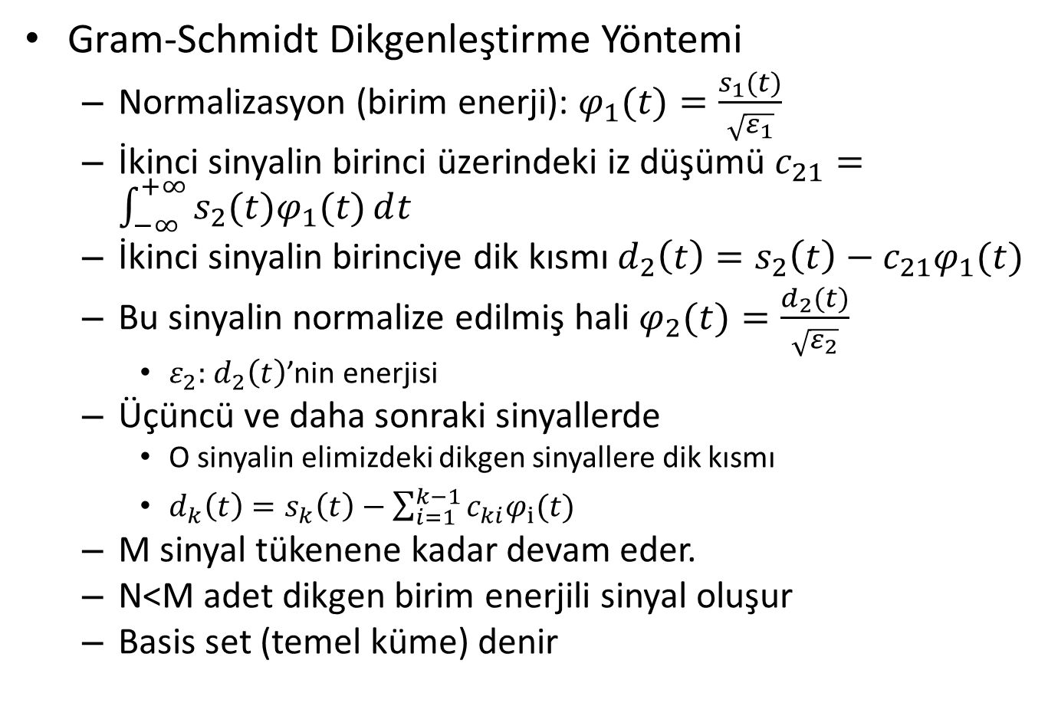
7.1 Sinyallerin Geometrik İfadesi
Gram-Schmidt Dikgenleştirme Yöntemi
  Normalizasyon (birim enerji): $φ_{1}(t)=\frac{s_{1}(t)}{\sqrt{ε_{1}}}$
  İkinci sinyalin birinci üzerindeki iz düşümü $c_{21}=\int_{−∞}^{+∞}{s_{2}(t)φ_{1}(t)}ⅆt$
  İkinci sinyalin birinciye dik kısmı $d_{2}\left(t\right)=s_{2}\left(t\right)−c_{21}φ_{1}(t)$
  Bu sinyalin normalize edilmiş hali $φ_{2}(t)=\frac{d_{2}(t)}{\sqrt{ε_{2}}}$
    $ε_{2}:$ $d_{2}\left(t\right)$’nin enerjisi
  Üçüncü ve daha sonraki sinyallerde
    O sinyalin elimizdeki dikgen sinyallere dik kısmı
    $d_{k}\left(t\right)=s_{k}\left(t\right)−\sum_{i=1}^{k−1}{c_{ki}φ_{i}(t)}$
  M sinyal tükenene kadar devam eder.
  N<M adet dikgen birim enerjili sinyal oluşur
  Basis set (temel küme) denir

Slide 4
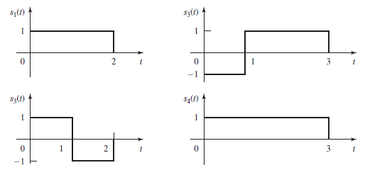
Not: Gram-Schmidt yöntemini kullanmadan da ortonormal sinyal kümesi bulabiliriz (inspection - inceleme)

Slide 5
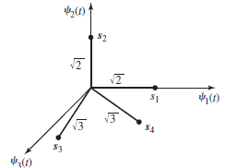
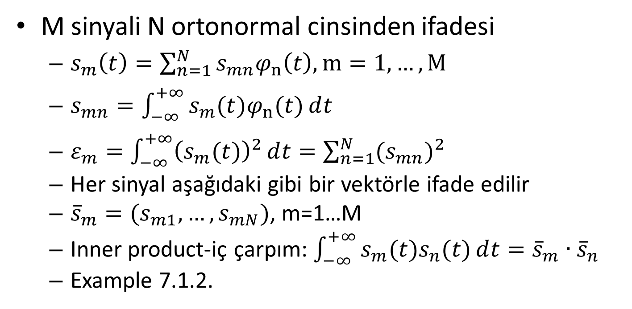
7.1 Sinyallerin Geometrik İfadesi
M sinyali N ortonormal cinsinden ifadesi
  $s_{m}\left(t\right)=\sum_{n=1}^{N}{s_{mn}φ_{n}\left(t\right),m=1,…,M}$
  $s_{mn}=\int_{−∞}^{+∞}{s_{m}(t)φ_{n}(t)}ⅆt$
  $ε_{m}=\int_{−∞}^{+∞}{{\left(s_{m}(t)\right)}^{2}ⅆt}=\sum_{n=1}^{N}{{{(s}_{mn})}^{2}}$
  Her sinyal aşağıdaki gibi bir vektörle ifade edilir
  ${\overline{s}}_{m}=(s_{m1},…,s_{mN})$, m=1…M
  Inner product-iç çarpım: $\int_{−∞}^{+∞}{s_{m}(t)s_{n}(t)ⅆt}={\overline{s}}_{m}{∙\overline{s}}_{n}$
  Example 7.1.2.

Slide 6

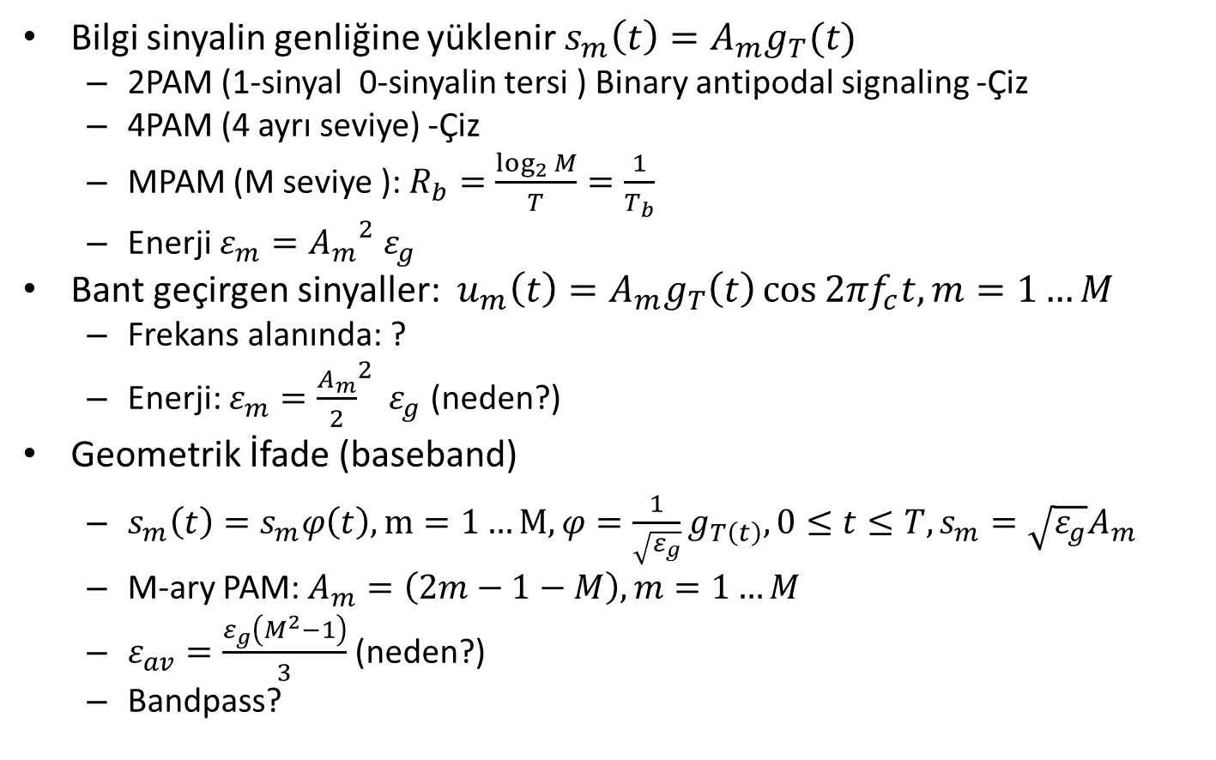
7.2. Darbe Genlik Kiplemesi (PAM)
    Bilgi sinyalin genliğine yüklenir $s_{m}\left(t\right)=A_{m}g_{T}(t)$
  2PAM (1-sinyal 0-sinyalin tersi ) Binary antipodal signaling -Çiz
  4PAM (4 ayrı seviye) -Çiz
  MPAM (M seviye ): $R_{b}=\frac{\log_{2}{M}}{T}=\frac{1}{T_{b}}$
  Enerji $ε_{m}={A_{m}}_{}^{2}ε_{g}$
Bant geçirgen sinyaller: $u_{m}\left(t\right)=A_{m}g_{T}\left(t\right)\cos{{2πf}_{c}t, m=1…M}$
  Frekans alanında: ?
  Enerji: $ε_{m}={\frac{A_{m}}{2}}_{}^{2}ε_{g}$ (neden?)
Geometrik İfade (baseband)
  $s_{m}\left(t\right)=s_{m}φ\left(t\right), m=1…M, φ=\frac{1}{\sqrt{ε_{g}}}g_{T\left(t\right)}, 0≤t≤T, s_{m}=\sqrt{ε_{g}}A_{m}$
  M-ary PAM: $A_{m}=\left(2m−1−M\right), m=1…M$
  $ε_{av}=\frac{ε_{g}\left(M^{2}−1\right)}{3}$ (neden?)
  Bandpass?

Slide 7
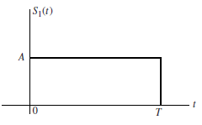
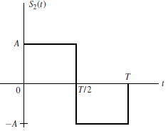
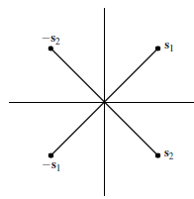
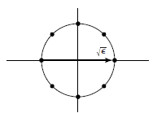
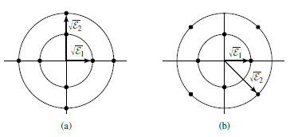
7.3 İki Boyutlu Sinyaller
PAM bir boyutlu idi
İki boyut daha verimli olabilir (aynı anda iki sinyal gibi)
İki dikgen sinyal (çarpımlarının integrali sıfır)Ör.?
Tabanbant
  Enerji?
  Ortonormal set?
  Vektörel gösterim
  Uzaklık?
Bi-ortogonal sinyaller (Daha verimli – 2 bit/sembol)

Slide 8
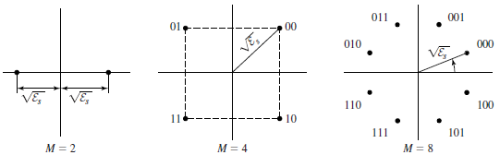
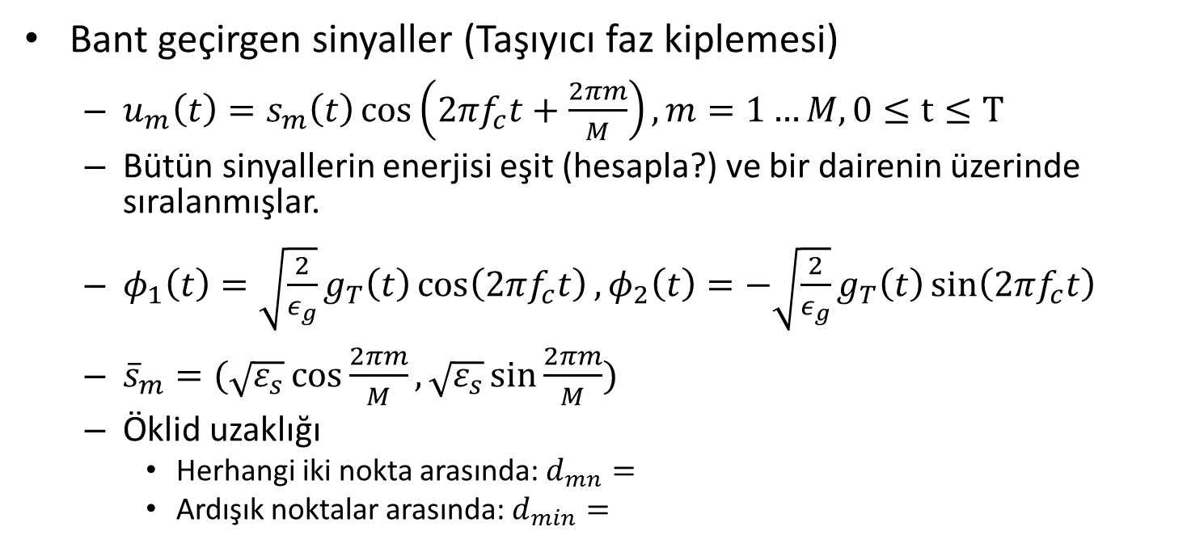
7.3 İki Boyutlu Sinyaller
Bant geçirgen sinyaller (Taşıyıcı faz kiplemesi)
  $u_{m}\left(t\right)=s_{m}\left(t\right)\cos\left({2πf}_{c}t+\frac{2πm}{M}\right),m=1…M,0≤t≤T$
  Bütün sinyallerin enerjisi eşit (hesapla?) ve bir dairenin üzerinde sıralanmışlar.
  $φ_{1}\left(t\right)=\sqrt{\frac{2}{ε_{g}}}g_{T}\left(t\right)\cos\left(2πf_{c}t\right),φ_{2}\left(t\right)=−\sqrt{\frac{2}{ε_{g}}}g_{T}\left(t\right)\sin\left(2πf_{c}t\right)$
  ${\overline{s}}_{m}=(\sqrt{ε_{s}}\cos{\frac{2πm}{M}},\sqrt{ε_{s}}\sin{\frac{2πm}{M}})$
  Öklid uzaklığı
    Herhangi iki nokta arasında: $d_{mn}=$
    Ardışık noktalar arasında: $d_{min}=$

Slide 9
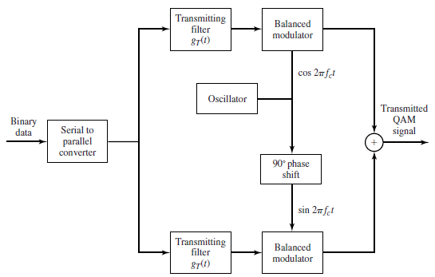
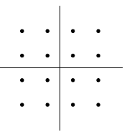
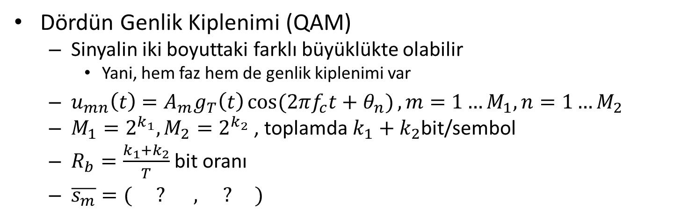
7.3 İki Boyutlu Sinyaller
Dördün Genlik Kiplenimi (QAM)
  Sinyalin iki boyuttaki farklı büyüklükte olabilir
    Yani, hem faz hem de genlik kiplenimi var
  $u_{mn}\left(t\right)=A_{m}g_{T}\left(t\right)\cos{(2πf_{c}t+θ_{n})}, m=1…M_{1}, n=1…M_{2}$
  $M_{1}=2^{k_{1}}, M_{2}=2^{k_{2}}$ , toplamda $k_{1}+k_{2}$bit/sembol
  $R_{b}=\frac{k_{1}+k_{2}}{T}$bit oranı
  $\overline{s_{m}}=( ? , ? )$

Slide 10
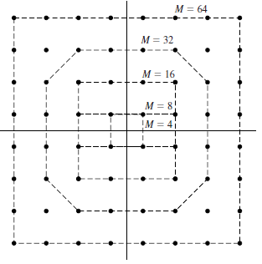
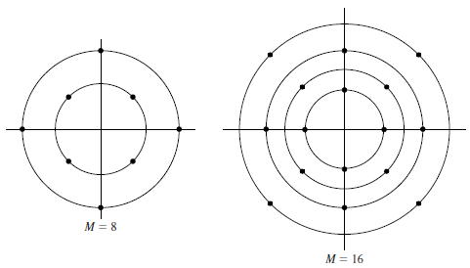
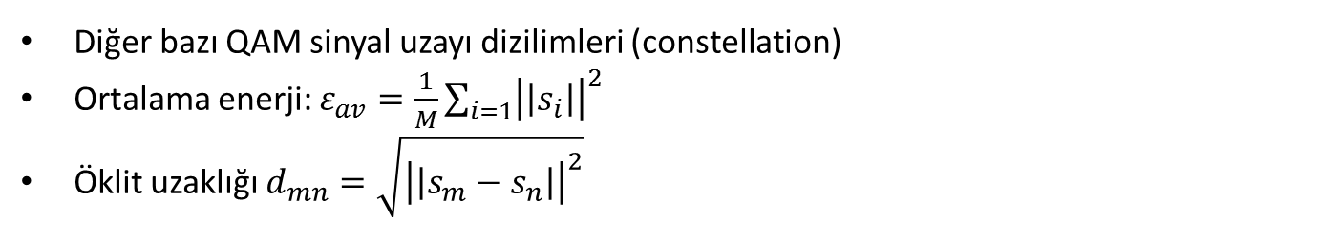
7.3 İki Boyutlu Sinyaller
Diğer bazı QAM sinyal uzayı dizilimleri (constellation)
Ortalama enerji: $ε_{av}=\frac{1}{M}\sum_{i=1}{{\left|\left|s_{i}\right|\right|}^{2}}$
Öklit uzaklığı $d_{mn}=\sqrt{{\left|\left|s_{m}−s_{n}\right|\right|}^{2}}$

Slide 11
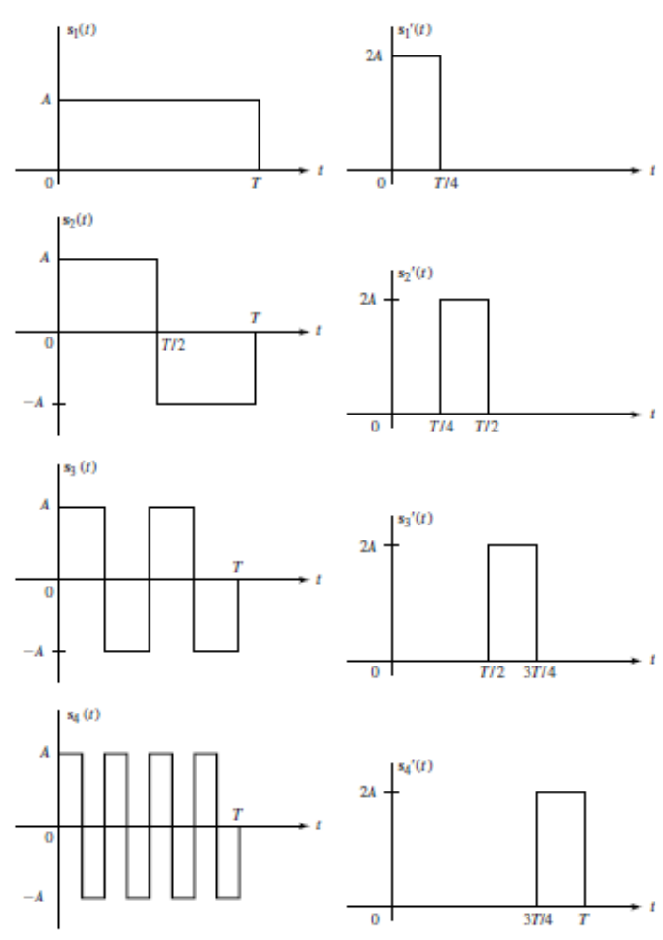
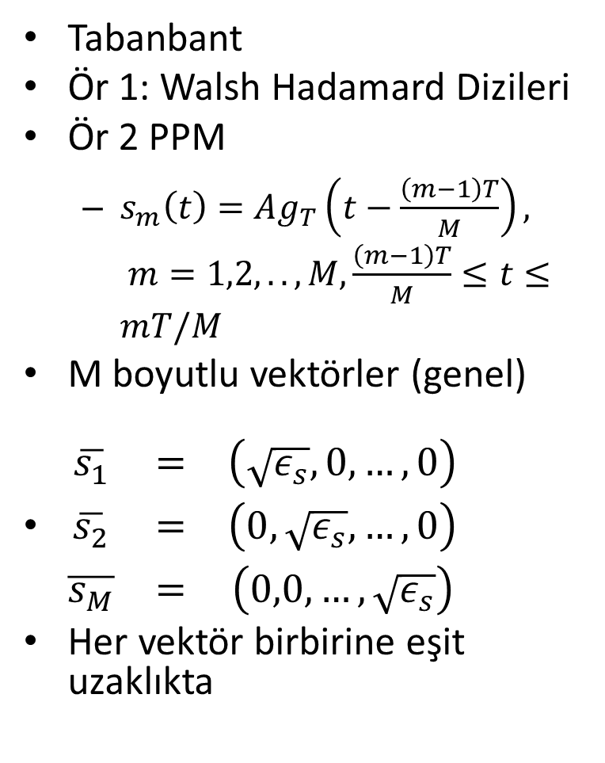
7.4 Çok Boyutlu Sinyaller
Tabanbant
Ör 1: Walsh Hadamard Dizileri
Ör 2 PPM
  $s_{m}\left(t\right)=Ag_{T}\left(t−\frac{\left(m−1\right)T}{M}\right), m=1,2,..,M,\frac{\left(m−1\right)T}{M}≤t≤mT/M$
M boyutlu vektörler (genel)
$\begin{matrix}\overline{s_{1}} & = & \left(\sqrt{ε_{s}},0,…,0\right) \\ \overline{s_{2}} & = & \left(0,\sqrt{ε_{s}},…,0\right) \\ \overline{s_{M}} & = & \left(0,0,…,\sqrt{ε_{s}}\right)\end{matrix}$
Her vektör birbirine eşit uzaklıkta

Slide 12
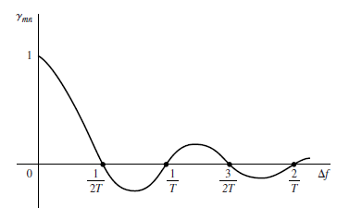
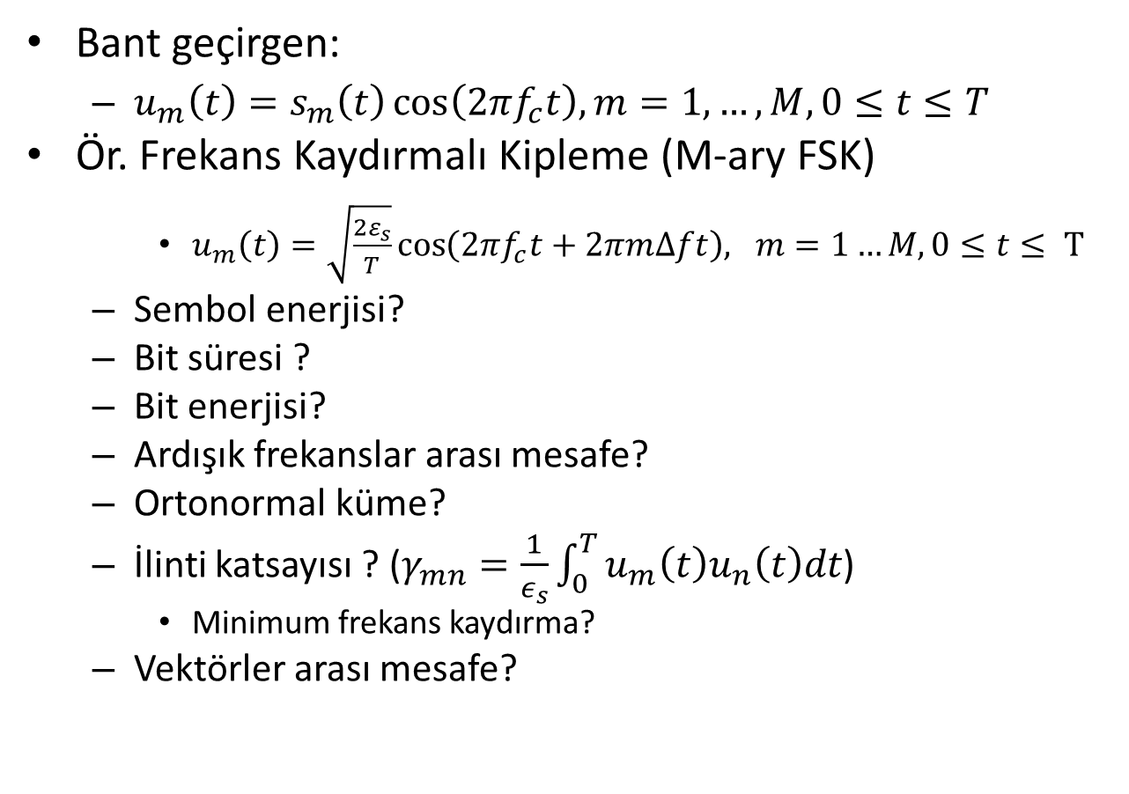
7.4 Çok Boyutlu Sinyaller
Bant geçirgen:
  $u_{m}\left(t\right)=s_{m}\left(t\right)\cos\left(2πf_{c}t\right), m=1,…,M, 0≤t≤T$
Ör. Frekans Kaydırmalı Kipleme (M-ary FSK)
    $u_{m}\left(t\right)=\sqrt{\frac{2ε_{s}}{T}}\cos\left(2πf_{c}t+2πmΔft\right), m=1…M, 0≤t≤ T$
  Sembol enerjisi?
  Bit süresi ?
  Bit enerjisi?
  Ardışık frekanslar arası mesafe?
  Ortonormal küme?
  İlinti katsayısı ? ($γ_{mn}=\frac{1}{ε_{s}}\int_{0}^{T}{u_{m}\left(t\right)u_{n}\left(t\right)dt}$)
    Minimum frekans kaydırma?
  Vektörler arası mesafe?

Slide 13
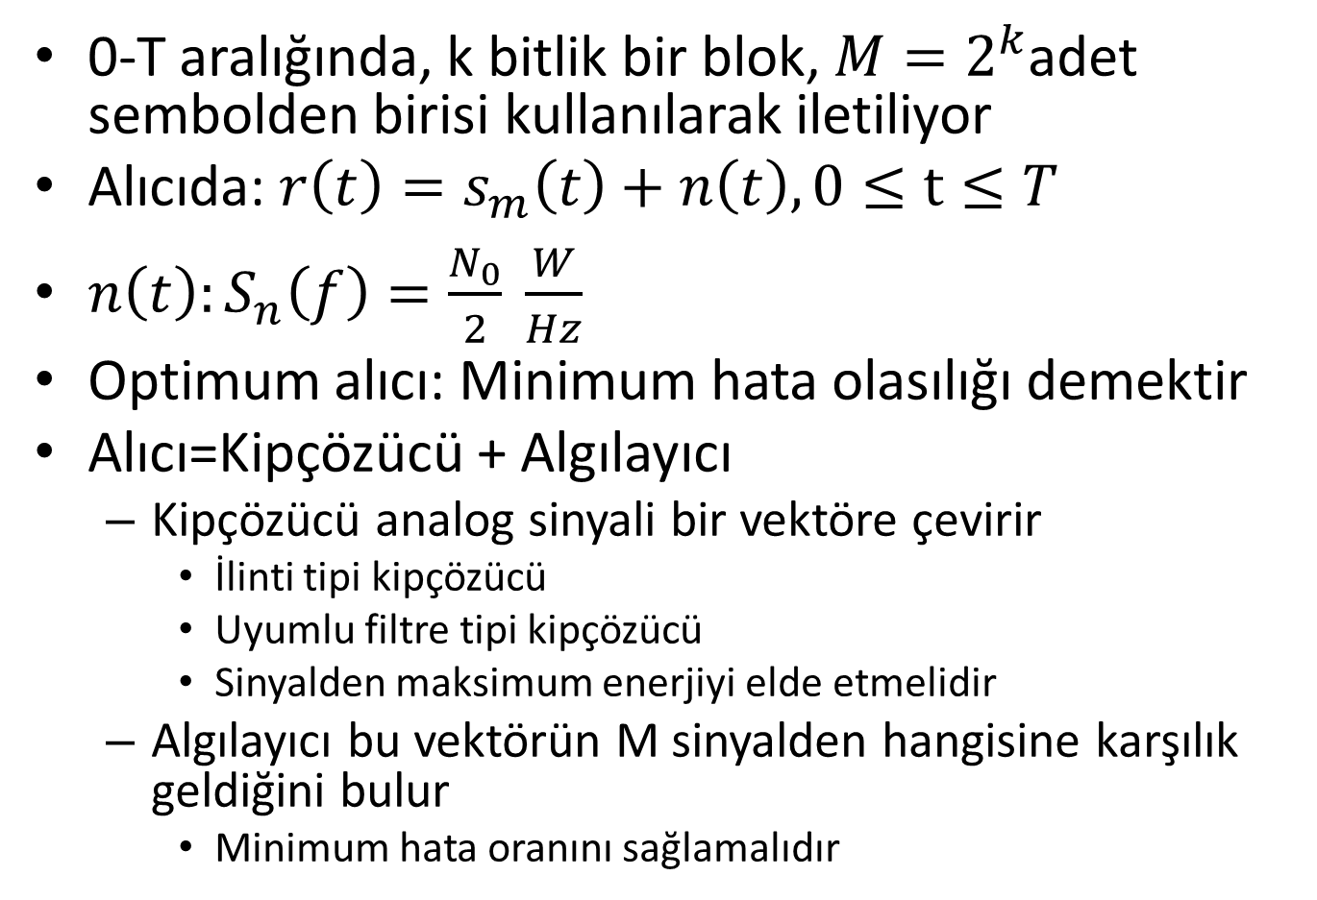
7.5 En iyi alıcı
0-T aralığında, k bitlik bir blok, ${M=2}^{k}$adet sembolden birisi kullanılarak iletiliyor
Alıcıda: $r\left(t\right)=s_{m}\left(t\right)+n\left(t\right), 0≤t≤T$
$n\left(t\right):S_{n}\left(f\right)=\frac{N_{0}}{2} \frac{W}{Hz}$
Optimum alıcı: Minimum hata olasılığı demektir
Alıcı=Kipçözücü + Algılayıcı
  Kipçözücü analog sinyali bir vektöre çevirir
    İlinti tipi kipçözücü
    Uyumlu filtre tipi kipçözücü
    Sinyalden maksimum enerjiyi elde etmelidir
  Algılayıcı bu vektörün M sinyalden hangisine karşılık geldiğini bulur
    Minimum hata oranını sağlamalıdır

Slide 14
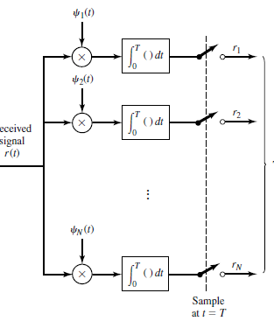
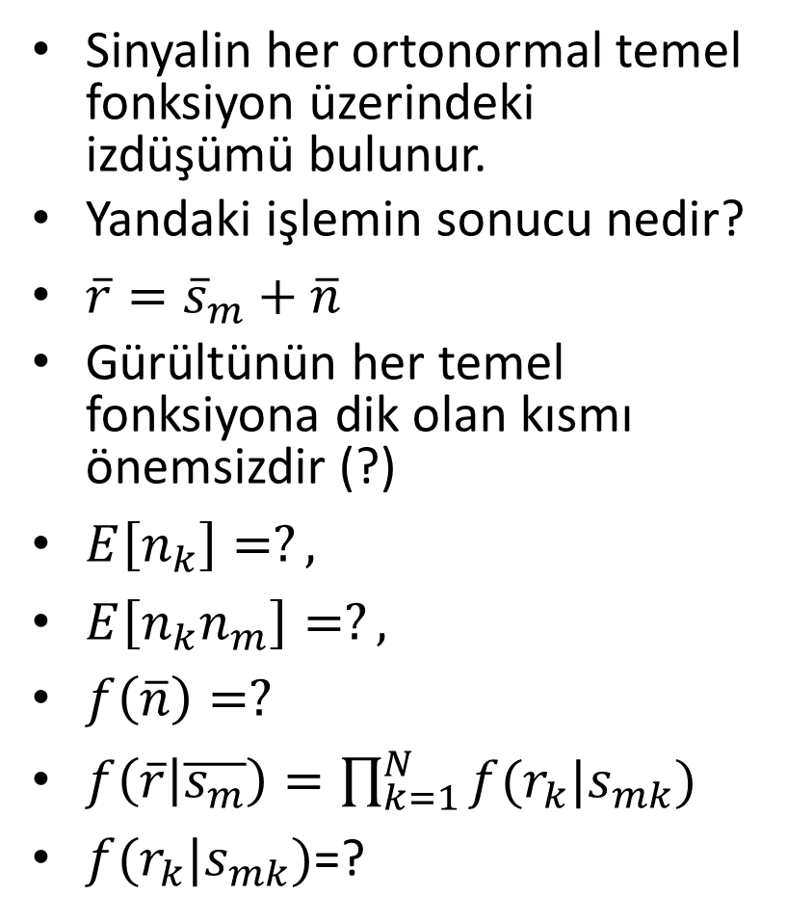
7.5 En İyi Alıcı - İlinti Tipi Kipçözücü (7.5.1)
Sinyalin her ortonormal temel fonksiyon üzerindeki izdüşümü bulunur.
Yandaki işlemin sonucu nedir?
$\overline{r}={\overline{s}}_{m}+\overline{n}$
Gürültünün her temel fonksiyona dik olan kısmı önemsizdir (?)
$E\left[n_{k}\right]=?,$
$E\left[n_{k}n_{m}\right]=?,$
$f\left(\overline{n}\right)=?$
$f\left(\overline{r} | \overline{s_{m}}\right)=\prod_{k=1}^{N}{f(r_{k}|s_{mk})}$
$f(r_{k}|s_{mk})$=?

Slide 15

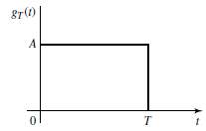
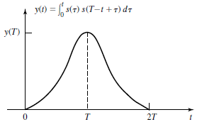
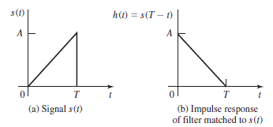
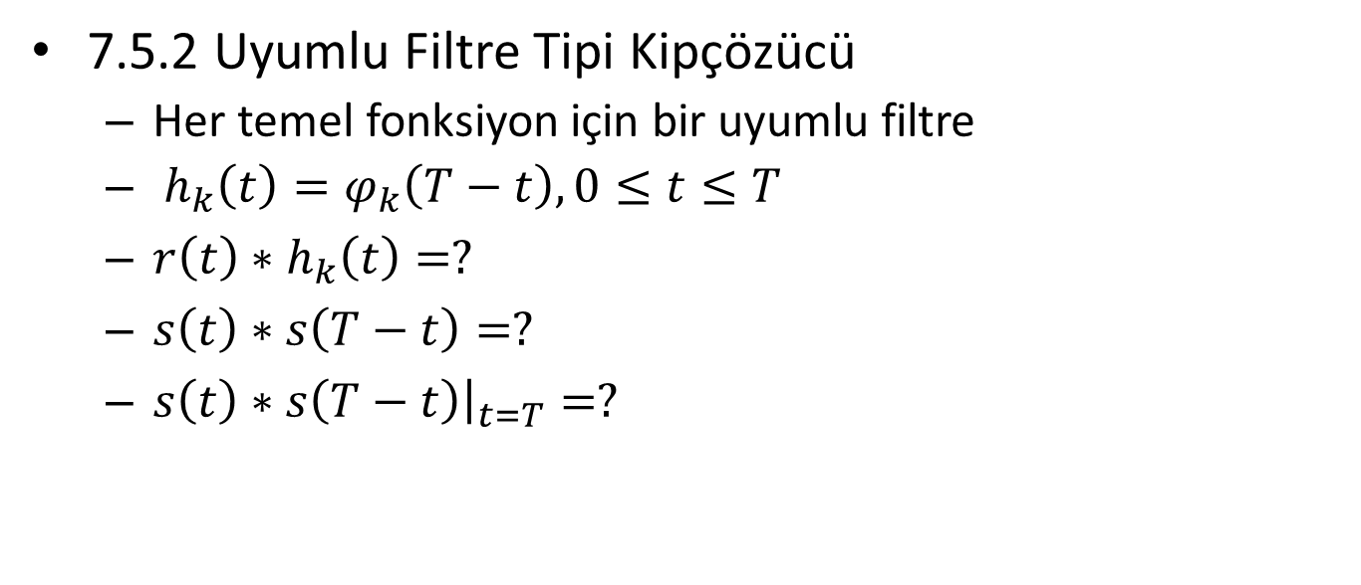
7.5 En İyi Alıcı
7.5.2 Uyumlu Filtre Tipi Kipçözücü
  Her temel fonksiyon için bir uyumlu filtre
  $h_{k}\left(t\right)=φ_{k}\left(T−t\right), 0≤t≤T$
  $r\left(t\right)∗h_{k}\left(t\right)=?$
  $s\left(t\right)∗s\left(T−t\right)=?$
  $s\left(t\right)∗s\left(T−t\right){\left.​\right|}_{t=T}=?$

Slide 16
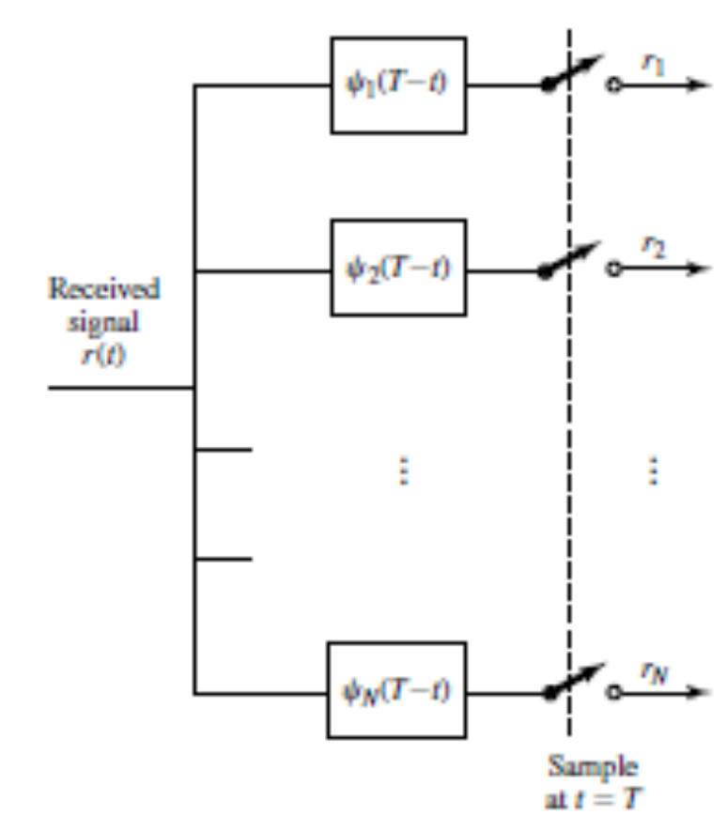
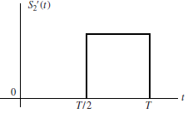
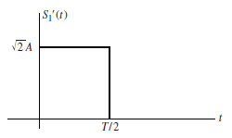
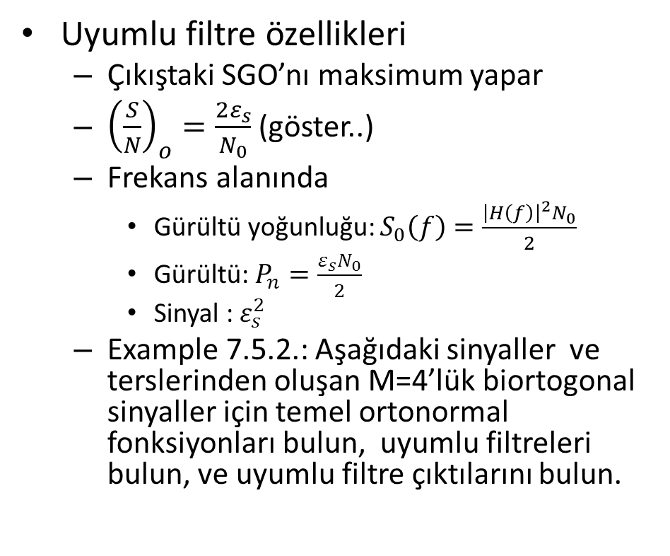
7.5 En İyi Alıcı
Uyumlu filtre özellikleri
  Çıkıştaki SGO’nı maksimum yapar
  ${\left(\frac{S}{N}\right)}_{o}=\frac{2ε_{s}}{N_{0}}$ (göster..)
  Frekans alanında
    Gürültü yoğunluğu: $S_{0}\left(f\right)=\frac{{\left|H\left(f\right)\right|}^{2}N_{0}}{2}$
    Gürültü: $P_{n}=\frac{ε_{s}N_{0}}{2}$
    Sinyal : $ε_{s}^{2}$
  Example 7.5.2.: Aşağıdaki sinyaller ve terslerinden oluşan M=4’lük biortogonal sinyaller için temel ortonormal fonksiyonları bulun, uyumlu filtreleri bulun, ve uyumlu filtre çıktılarını bulun.

Slide 17
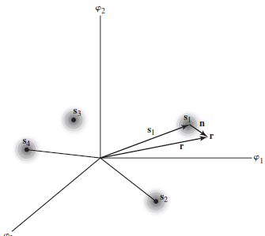
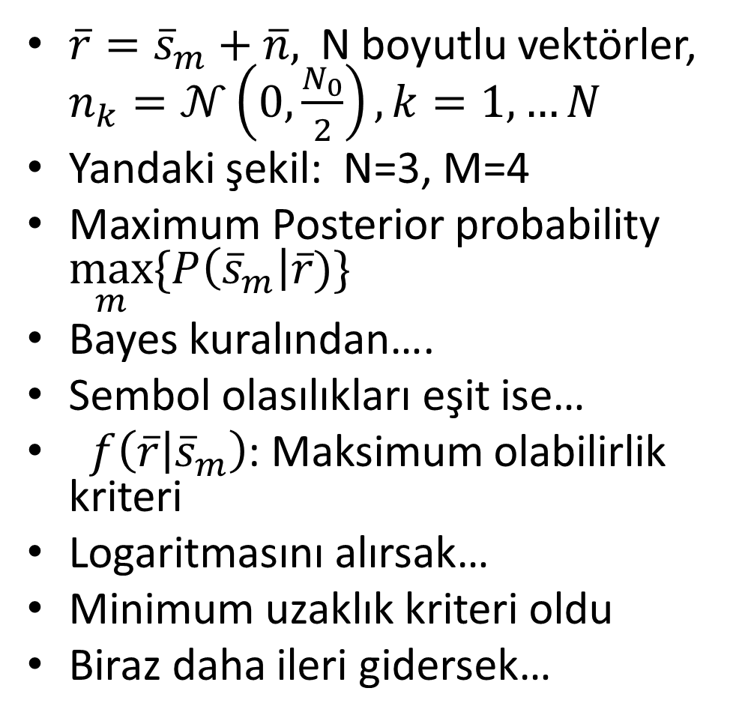
7.5 En İyi Alıcı - En iyi algılayıcı (7.5.3)
$\overline{r}={\overline{s}}_{m}+\overline{n},$N boyutlu vektörler, $n_{k}=𝒩\left(0,\frac{N_{0}}{2}\right), k=1,…N$
Yandaki şekil: N=3, M=4
Maximum Posterior probability $\max_{m}\{P\left({\overline{s}}_{m}\right|\overline{r})\}$
Bayes kuralından….
Sembol olasılıkları eşit ise…
$f\left(\overline{r} | {\overline{s}}_{m}\right)$: Maksimum olabilirlik kriteri
Logaritmasını alırsak…
Minimum uzaklık kriteri oldu
Biraz daha ileri gidersek…

Slide 18
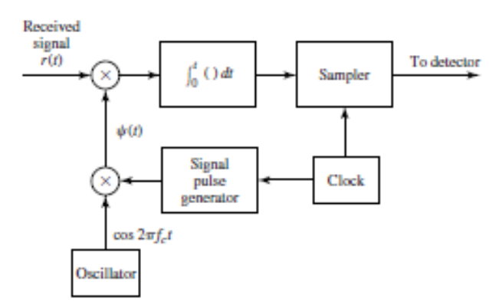
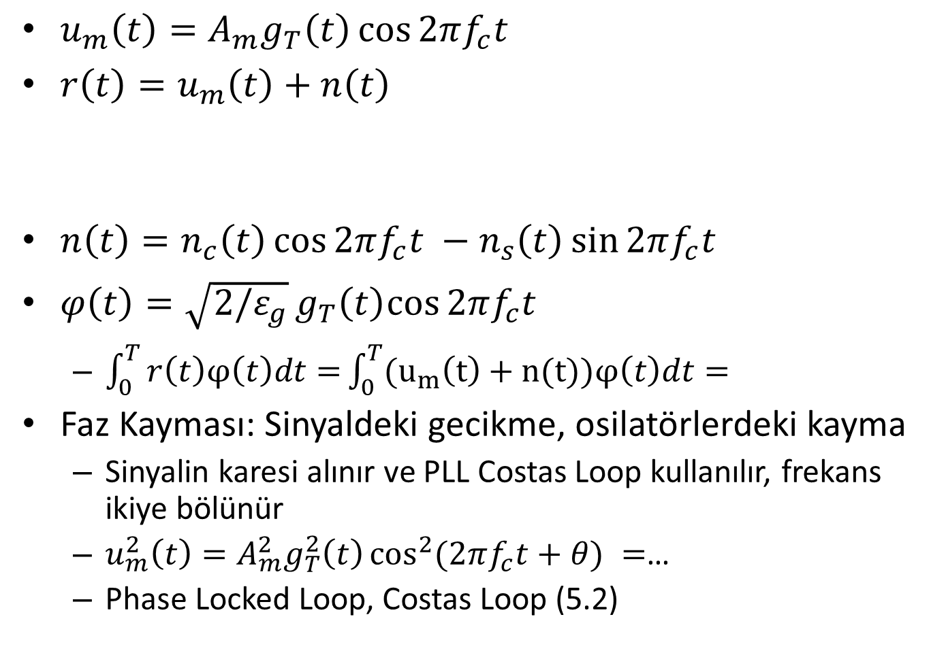
7.5 En iyi alıcı – Bant geçirgen Sinyaller (7.5.4)
$u_{m}\left(t\right)=A_{m}g_{T}\left(t\right)\cos{2πf_{c}t }$
$r\left(t\right)=u_{m}\left(t\right)+n\left(t\right)$
$n\left(t\right)=n_{c}\left(t\right)\cos{2πf_{c}t} −n_{s}\left(t\right)\sin{2πf_{c}t}$
$φ\left(t\right)=\sqrt{2/ε_{g}}g_{T}\left(t\right)cos{2πf_{c}t }$
  $\int_{0}^{T}{r\left(t\right)φ\left(t\right)dt=}\int_{0}^{T}{(u_{m}\left(t\right)+n(t))φ\left(t\right)dt=}$
Faz Kayması: Sinyaldeki gecikme, osilatörlerdeki kayma
  Sinyalin karesi alınır ve PLL Costas Loop kullanılır, frekans ikiye bölünür
  $u_{m}^{2}\left(t\right)=A_{m}^{2}g_{T}^{2}\left(t\right)\cos^{2}{(2πf_{c}t+θ) }=$…
  Phase Locked Loop, Costas Loop (5.2)

Slide 19
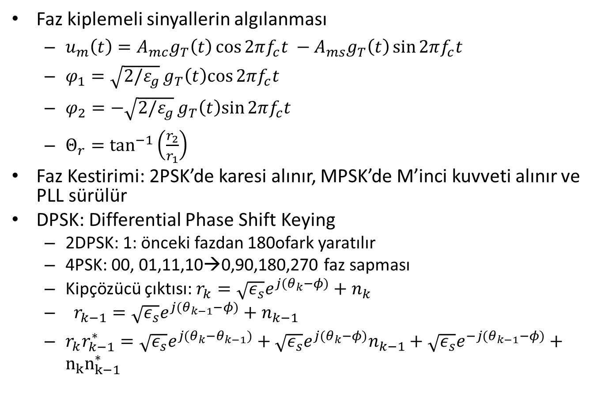
7.5 En iyi alıcı – Bant geçirgen Sinyaller (7.5.4)
Faz kiplemeli sinyallerin algılanması
  $u_{m}\left(t\right)=A_{mc}g_{T}\left(t\right)\cos{2πf_{c}t }−A_{ms}g_{T}\left(t\right)\sin{2πf_{c}t }$
  $φ_{1}=\sqrt{2/ε_{g}}g_{T}\left(t\right)cos{2πf_{c}t }$
  $φ_{2}=−\sqrt{2/ε_{g}}g_{T}\left(t\right)sin{2πf_{c}t }$
  $Θ_{r}=\tan^{−1}\left(\frac{r_{2}}{r_{1}}\right)$
Faz Kestirimi: 2PSK’de karesi alınır, MPSK’de M’inci kuvveti alınır ve PLL sürülür
DPSK: Differential Phase Shift Keying
  2DPSK: 1: önceki fazdan 180ofark yaratılır
  4PSK: 00, 01,11,10→0,90,180,270 faz sapması
  Kipçözücü çıktısı: $r_{k}=\sqrt{ε_{s}}e^{j(θ_{k}−φ)}+n_{k}$
  $r_{k−1}=\sqrt{ε_{s}}e^{j(θ_{k−1}−φ)}+n_{k−1}$
  $r_{k}r_{k−1}^{∗}=\sqrt{ε_{s}}e^{j(θ_{k}−θ_{k−1})}+\sqrt{ε_{s}}e^{j(θ_{k}−φ)}n_{k−1}+\sqrt{ε_{s}}e^{−j(θ_{k−1}−φ)}+n_{k}n_{k−1}^{∗}$

Slide 20

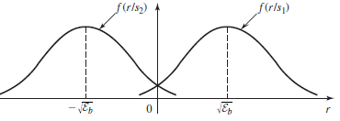
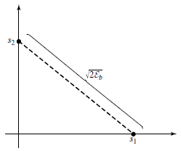
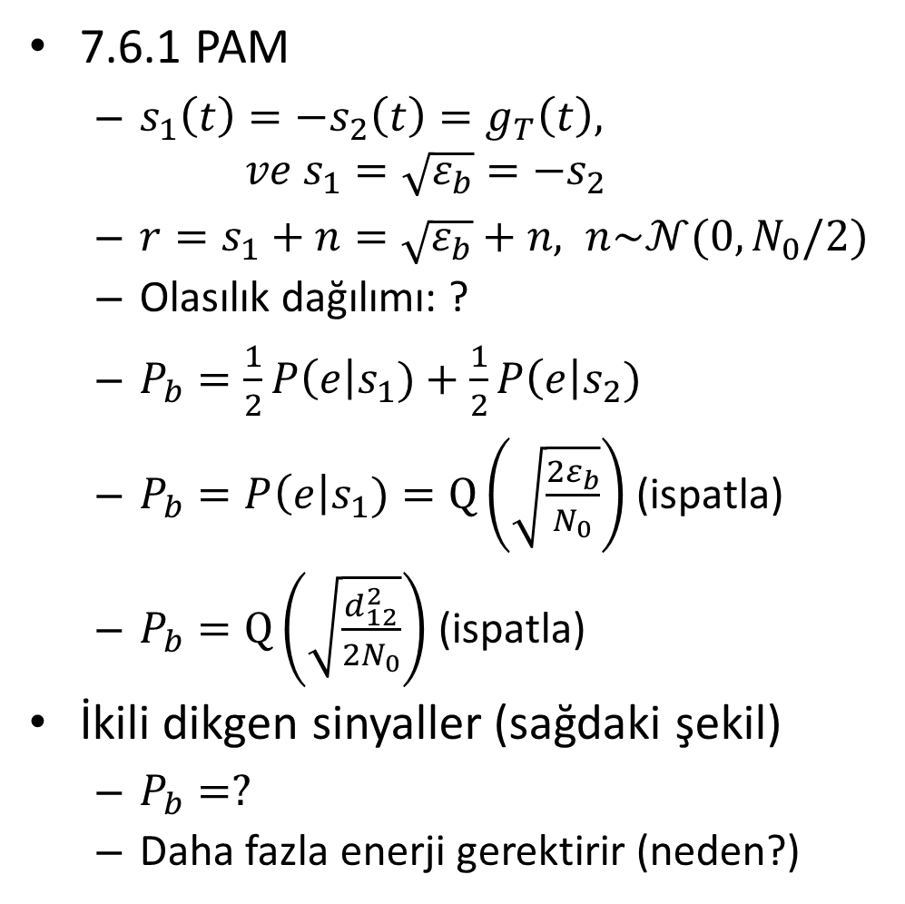
7.6 Hata İhtimali
7.6.1 PAM
  $s_{1}\left(t\right)=−s_{2}\left(t\right)=g_{T}\left(t\right),$
  $$ve{ s}_{1}=\sqrt{ε_{b}}=−s_{2}$$
  $r=s_{1}+n=\sqrt{ε_{b}}+n, n\sim 𝒩(0,N_{0}/2)$
  Olasılık dağılımı: ?
  $P_{b}=\frac{1}{2}P\left(e\right|s_{1})+\frac{1}{2}P\left(e\right|s_{2})$
  $P_{b}=P\left(e\right|s_{1})=Q\left(\sqrt{\frac{2ε_{b}}{N_{0}}}\right)$ (ispatla)
  $P_{b}=Q\left(\sqrt{\frac{d_{12}^{2}}{{2N}_{0}}}\right)$ (ispatla)
İkili dikgen sinyaller (sağdaki şekil)
  $P_{b}=?$
  Daha fazla enerji gerektirir (neden?)

Slide 21

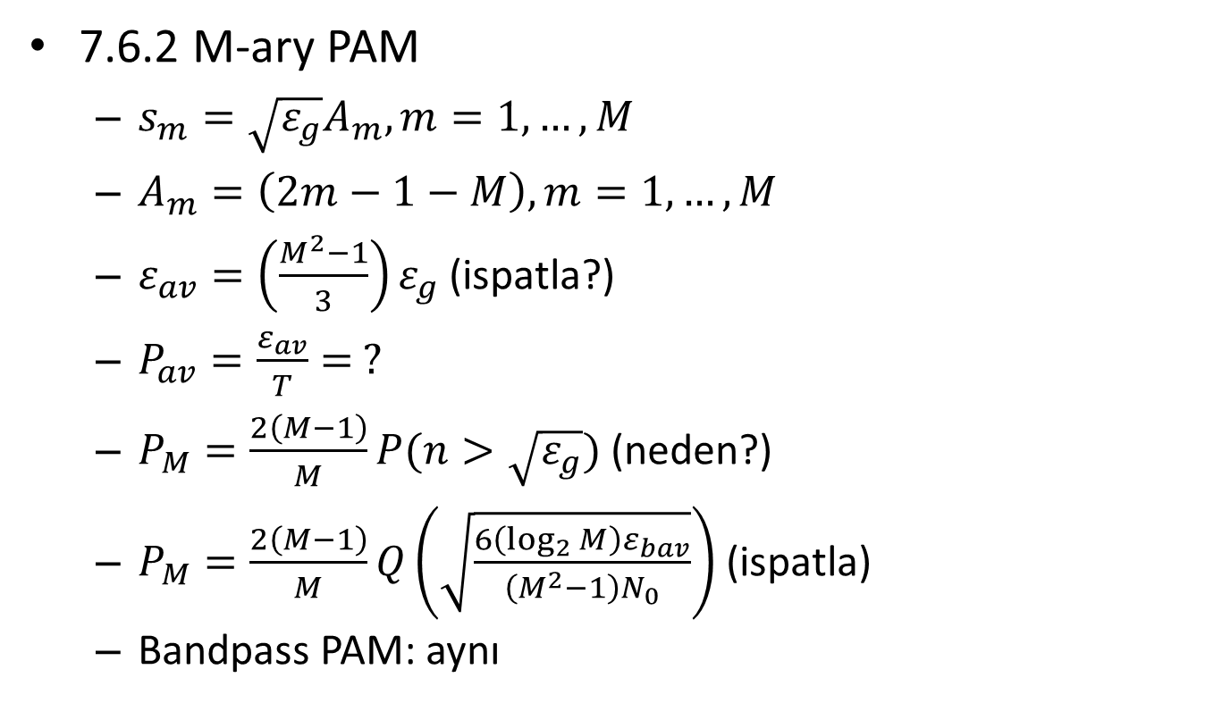
7.6 Hata İhtimali
7.6.2 M-ary PAM
  $s_{m}=\sqrt{ε_{g}}A_{m}, m=1,…,M$
  $A_{m}=\left(2m−1−M\right), m=1,…,M$
  $ε_{av}=\left(\frac{M^{2}−1}{3}\right)ε_{g}$ (ispatla?)
  $P_{av}=\frac{ε_{av}}{T}= ?$
  $P_{M}=\frac{2\left(M−1\right)}{M}P(n>\sqrt{ε_{g}})$ (neden?)
  $P_{M}=\frac{2\left(M−1\right)}{M}Q\left(\sqrt{\frac{6\left(\log_{2}{M}\right)ε_{bav}}{\left(M^{2}−1\right)N_{0}}}\right)$ (ispatla)
  Bandpass PAM: aynı

Slide 22
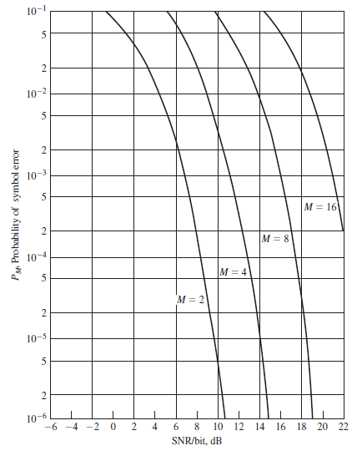
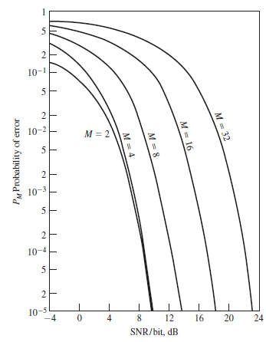
MPAM
MPSK

Slide 23
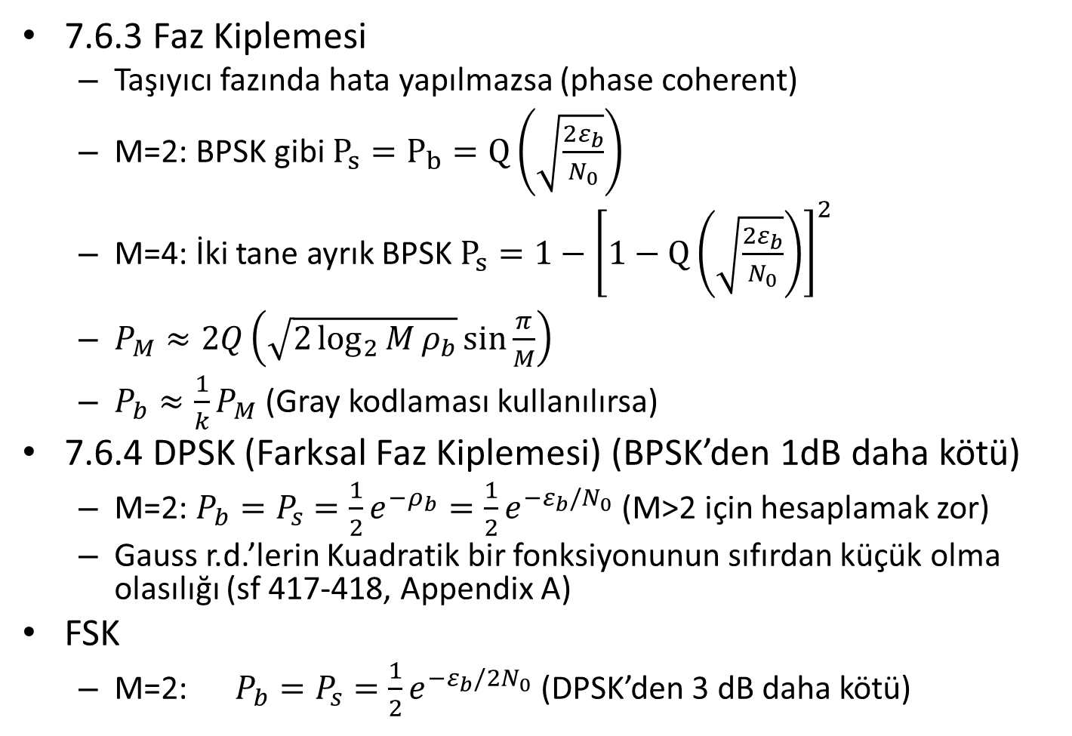
7.6 Hata İhtimali
7.6.3 Faz Kiplemesi
  Taşıyıcı fazında hata yapılmazsa (phase coherent)
  M=2: BPSK gibi $P_{s}=P_{b}=Q\left(\sqrt{\frac{2ε_{b}}{N_{0}}}\right)$
  M=4: İki tane ayrık BPSK $P_{s}=1−{\left[1−Q\left(\sqrt{\frac{2ε_{b}}{N_{0}}}\right)\right]}^{2}$
  $P_{M}≈2Q\left(\sqrt{2\log_{2}{M}ρ_{b}}\sin{\frac{π}{M}}\right)$
  $P_{b}≈\frac{1}{k}P_{M}$ (Gray kodlaması kullanılırsa)
7.6.4 DPSK (Farksal Faz Kiplemesi) (BPSK’den 1dB daha kötü)
  M=2: $P_{b}=P_{s}=\frac{1}{2}e^{−ρ_{b}}=\frac{1}{2}e^{−ε_{b}/N_{0}}$ (M>2 için hesaplamak zor)
  Gauss r.d.’lerin Kuadratik bir fonksiyonunun sıfırdan küçük olma olasılığı (sf 417-418, Appendix A)
FSK
  M=2: $P_{b}=P_{s}=\frac{1}{2}e^{−ε_{b}/{2N}_{0}}$ (DPSK’den 3 dB daha kötü)

Slide 24
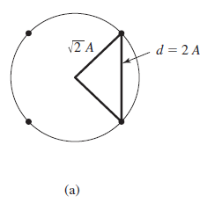
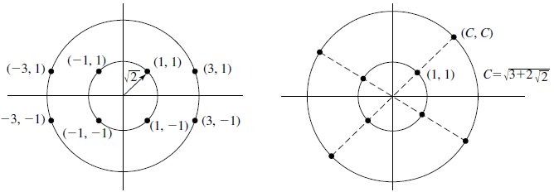
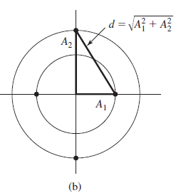
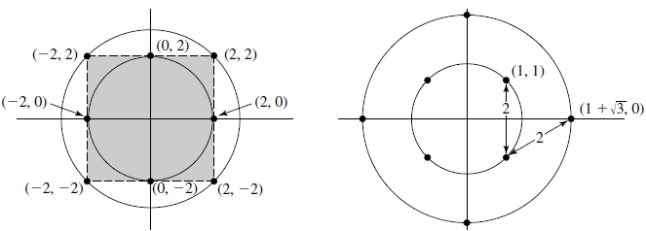

7.6 Hata İhtimali
7.6.5: QAM
  4: Yandaki iki dizilim için de $d_{min}=2A$ ve $P_{av}=A^{2}$ olsun ($A_{1}= A_{2}=$) Hangisi daha avantajlı?
  8: Pek çok dizilim vardır
    $P_{av}$ ve $d_{min}$’i hesaplayalım
    Hangisi daha verimli?

Slide 25


7.6 Hata İhtimali
$M≥16:$ Çok daha fazla miktarda dizilim vardır
  Önceki sayfadaki son 8QAM dizilimi genellenebilir.
  Dikdörtgensel QAM dizilimi yapılabilir.
Dikdörtgensel QAM’in avantajı iki adet PAM’ın dikgen (ör sin ve cos) sinyalleri üzerine bindirilmesi ile elde edilebilir.
  $\sqrt{M}$ noktalı iki adet PAM
  Daha verimli dizilimler olsa da kazancı çok fazla artırmaz
  $P_{M}={1−\left(1−P_{\sqrt{M}}\right)}^{2}$
  $P_{\sqrt{M}}=\frac{2\left(\sqrt{M}−1\right)}{\sqrt{M}}Q\left(\sqrt{\frac{3ε_{av}}{\left(M−1\right)N_{0}}}\right)$
  QAM PSK’ya göre daha avantajlıdır
    $ℛ_{M}=\frac{3/(M−1)}{2\sin^{2}{π/M}}$

Slide 26


MQAM
MFSK

Slide 27

7.6 Hata İhtimali (alt ve üst sınırlar)
$P_{hata}=\frac{1}{M}\sum_{i=1}{P(hata|s_{i})}$
$P\left(hata | s_{i}\right)=s_{i}^{′}$ye en yakın nokta için hesaplanmış hata oranı ile alt sınırlıdır
$P_{hata}≥\frac{1}{M}\sum_{i=1}^{M}{Q\left(\sqrt{\frac{d_{min,i}^{2}}{2N_{0}}}\right)}≥Q\left(\sqrt{\frac{d_{min}^{2}}{2N_{0}}}\right)$
Birleşik üst sınır (union bound)
  $P\left(hata | s_{1}\right)=P\left(\bigcup_{i=2}^{M}{\{s_{i}kararı\}|s_{1}}\right)$
  $P\left(hata | s_{1}\right)≤\sum_{i=2}^{M}{P(s_{i} kararı|s_{1})}$
  $P_{hata}≤\left(M−1\right)Q\left(\sqrt{\frac{d_{min}^{2}}{2N_{0}}}\right)≤(M−1)e^{−\frac{d_{min}^{2}}{4N_{0}}}$

Slide 28


7.6 Hata İhtimali - Kipleme Yöntemlerinin Karşılaştırılması (7.6.10)
Sabit bir veri hızı için ($R_{b}$)
$g_{T}(t)$ uzunluk T olsun.
  PAM: $W=\frac{1}{2T}=\frac{R_{b}}{2\log_{2}{M }}$
  QAM için de aynı $W=\frac{R_{b}}{\log_{2}{M }}$
  PSK: $W=\frac{1}{T}=\frac{R_{b}}{\log_{2}{M }}$
  FSK: $W=\frac{M}{2T}=\frac{MR_{b}}{{2log}_{2}{M }}$
Bant verimliliği: $\frac{R_{b}}{W}= ?$
QAM PSK’ya göre daha az güç gerektiriyor (neden?)
PAM, QAM, PSK telefon kanalları için daha uygun
FSK düşük SNR için daha uygun.

Slide 29
%MPAM
close all; clear all; clc;
M = 16; % Size of signal constellation
k = log2(M); % Number of bits per symbol
n = 3000000; % Number of bits to process
numSamplesPerSymbol = 1; % Oversampling factor
BERarray=[];BERtheo=[];SERarray=[];SERtheo=[];
SNR_db=0:1:22; %Eb/No sinyal/gurultu orani
SNRarray=10.^(SNR_db./10); %dogrusal olcek
for i=1:numel(SNR_db)
rng default % Use default random number generator
dataIn = randi([0 1],n,1); % Generate vector of binary data
dataInMatrix = reshape(dataIn,length(dataIn)/k,k); % Reshape data into binary
dataSymbolsIn = bi2de(dataInMatrix);
dataModG = pammod(dataSymbolsIn,M,0,'gray'); % Gray coding, phase offset = 0
EbNo = SNR_db(i);
snr = EbNo + 10*log10(k) - 10*log10(numSamplesPerSymbol);
receivedSignalG = awgn(dataModG,snr,'measured');
dataSymbolsOutG = pamdemod(receivedSignalG,M,0,'gray');
dataOutMatrixG = de2bi(dataSymbolsOutG,k);
dataOutG = dataOutMatrixG(:); % Return data in column vector
[numErrorsG,berG] = biterr(dataIn,dataOutG);
[numSymErr, serG]=symerr(dataSymbolsIn, dataSymbolsOutG);
fprintf('\n EbNo=%d The Gray coding symbol error rate =%5.2e, based on %d errors\n', ...
EbNo,serG,numSymErr)
BERarray=[BERarray,berG];SERarray=[SERarray,serG];
BERtheo=[BERtheo, 2*(M-1)/M*qfunc(sqrt(6*log2(M)*SNRarray(i)/(M^2-1)))/k ];
SERtheo=[SERtheo, 2*(M-1)/M*qfunc(sqrt(6*log2(M)*SNRarray(i)/(M^2-1)))];
end
figure
semilogy(SNR_db,SERarray,'o'); hold;
semilogy(SNR_db,SERtheo,'r')
xlabel('SNR (dB)');ylabel('SER');
legend('simulation','theoretical')

Slide 30
%MPSK
M = 16; % Size of signal constellation
k = log2(M); % Number of bits per symbol
n = 3000000; % Number of bits to process
numSamplesPerSymbol = 1; % Oversampling factor
BERarray=[];BERtheo=[];SERarray=[];SERtheo=[];
SNR_db=0:1:20; %Eb/No sinyal/gurultu orani
SNRarray=10.^(SNR_db./10); %dogrusal olcek
for i=1:numel(SNR_db)
rng default % Use default random number generator
dataIn = randi([0 1],n,1); % Generate vector of binary data
dataInMatrix = reshape(dataIn,length(dataIn)/k,k); % Reshape data into binary k-tuples
dataSymbolsIn = bi2de(dataInMatrix);
dataModG = pskmod(dataSymbolsIn,M,0,'gray'); % Gray coding, phase offset = 0
EbNo = SNR_db(i);
snr = EbNo + 10*log10(k) - 10*log10(numSamplesPerSymbol);
receivedSignalG = awgn(dataModG,snr,'measured');
dataSymbolsOutG = pskdemod(receivedSignalG,M,0,'gray');
dataOutMatrixG = de2bi(dataSymbolsOutG,k);
dataOutG = dataOutMatrixG(:); % Return data in column vector
[numErrorsG,berG] = biterr(dataIn,dataOutG);
[numSymErr, serG]=symerr(dataSymbolsIn, dataSymbolsOutG);
fprintf('\n EbNo=%d The Gray coding symbol error rate =%5.2e, based on %d errors\n', ...
EbNo,serG,numSymErr)
BERarray=[BERarray,berG];SERarray=[SERarray,serG];
BERtheo=[BERtheo, 2*qfunc(sqrt(2*log2(M)*SNRarray(i))*sin(pi/M))/k ];
SERtheo=[SERtheo, 2*qfunc(sqrt(2*log2(M)*SNRarray(i))*sin(pi/M))];
end
figure;
semilogy(SNR_db,SERarray,'o'); hold;
semilogy(SNR_db,SERtheo,'r')
xlabel('SNR (dB)');ylabel('SER');
legend('simulation','theoretical')

Slide 31
%MQAM
M = 64; % Size of signal constellation
k = log2(M); % Number of bits per symbol
n = 3000000; % Number of bits to process
numSamplesPerSymbol = 1; % Oversampling factor
BERarray=[];BERtheo=[];SERarray=[];SERtheo=[];
SNR_db=0:1:20; %Eb/No sinyal/gurultu orani
SNRarray=10.^(SNR_db./10); %dogrusal olcek
for i=1:numel(SNR_db)
rng default % Use default random number generator
dataIn = randi([0 1],n,1); % Generate vector of binary data
dataInMatrix = reshape(dataIn,length(dataIn)/k,k); % Reshape data into binary k-tuples
dataSymbolsIn = bi2de(dataInMatrix);
dataModG = qammod(dataSymbolsIn,M,0,'gray'); % Gray coding, phase offset = 0
EbNo = SNR_db(i);
snr = EbNo + 10*log10(k) - 10*log10(numSamplesPerSymbol);
receivedSignalG = awgn(dataModG,snr,'measured');
dataSymbolsOutG = qamdemod(receivedSignalG,M,0,'gray');
dataOutMatrixG = de2bi(dataSymbolsOutG,k);
dataOutG = dataOutMatrixG(:); % Return data in column vector
[numErrorsG,berG] = biterr(dataIn,dataOutG);
[numSymErr, serG]=symerr(dataSymbolsIn, dataSymbolsOutG);
fprintf('\n EbNo=%d The Gray coding symbol error rate =%5.2e, based on %d errors\n', ...
EbNo,serG,numSymErr)
BERarray=[BERarray,berG];SERarray=[SERarray,serG];
BERtheo=[BERtheo, (1-(1-2*(1-1/sqrt(M))*qfunc(sqrt(3*log2(M)*SNRarray(i)/(M-1))))^2)/k ];
SERtheo=[SERtheo, (1-(1-2*(1-1/sqrt(M))*qfunc(sqrt(3*log2(M)*SNRarray(i)/(M-1))))^2) ];
end
figure;
semilogy(SNR_db,SERarray,'o'); hold;
semilogy(SNR_db,SERtheo,'r')
xlabel('SNR (dB)');ylabel('SER');
legend('simulation','theoretical')

Slide 32

7.7 Link Hesabı
$r\left(t\right)=αs\left(t\right)+n\left(t\right), ε_{R}=ε_{T}α^{2}$
7.7.1: Yol kaybı yineleyiciler ile telafi edilebilir
  Düşük BER için $P_{b}≈KQ\left(\sqrt{\frac{2ε_{b}}{N_{0}}}\right)$
  Analog yineleyici daha kötü $P_{b}≈Q\left(\sqrt{\frac{2ε_{b}}{{KN}_{0}}}\right)$
  $N_{0}=kT W/Hz, (k=1.38×{10}^{−23}, T=oda sıcaklığı (K))$
7.7.2 Link Hesabı
  $P_{R}=\frac{P_{T}G_{T}G_{R}}{{\left(4πd/λ\right)}^{2}}$, EIRP: $P_{T}G_{T}$
  $P_{R}=P_{T}+G_{T}+G_{R}−ℒ_{S}−ℒ_{a}$ dB
  Parabolik anten: $G_{R}=η{\left(\frac{πD}{λ}\right)}^{2}$
  Boynuz anten: $G_{R}=\frac{10A}{λ^{2}}$
  Hüzme genişliği (parabolik): $Θ_{b}≃70λ/D$ derece

Slide 33




$$\frac{ε_{b}}{N_{o}}=\frac{T_{b}P_{R}}{N_{0}}=\frac{1}{R_{b}}×\frac{P_{R}}{N_{0}}$$
$$\frac{P_{R}}{N_{0}}=R_{b}{\left(\frac{ε_{b}}{N_{o}}\right)}_{req}$$

Slide 34


7.8 Zamanlama (Synchronization)
Doğru frekans ve doğru örnekleme zamanlaması
  $t_{m}=mT+τ_{0}$ (periyodik ve doğru yerde örnek alınmalı)
  Uyumlu filtre çıktısının maksimum olduğu yer
  Saat bilgisi paylaşılabilir (<30kHz)
  Taşıyıcı sinyali mesajla beraber iletilebilir (telefon)
7.8.1 Erken-Geç Eşzamanlaması (Early-Late)
  Simetriden yararlanılır
  Kapalı çevrim kontrol sistemi
7.8.2 En Küçük Ortalama Kare Hata
  MSE: $E{\left\{{[y}_{m}\left(τ_{0}\right)−a_{m}\right]}^{2}\}$
7.8.3 Maksimum Olabilirlik
  Olabilirlik $Λ\left(τ_{0}\right)=\sum_{m}{a_{m}y_{m}(τ_{0})}$

Slide 35

Early Late Synchronizer
Loop Filter
Bant genişliği
Önemlidir

Slide 36

Early Late Synchronizer (Alternatif)

Slide 37


Zamanlama (MSE): Decision Directed
  İletim: $v\left(t\right)=\sum_{n=−∞}^{∞}{a_{n}g_{T}(t−nT)}$
  Uyumlu Filtre çıkışı:
  $$y\left(t\right)=\sum_{n=−∞}^{∞}{a_{n}x(t−nT−τ_{0})}+v(t)$$
  Örnekleyici:
  $$y_{m}\left(τ_{0}\right)=\sum_{n=−∞}^{∞}{a_{n}x(mT−nT−τ_{0})}+v(mT)$$
  $$MSE=E{\left\{{[y}_{m}\left(τ_{0}\right)−a_{m}\right]}^{2}\}$$
  $$\sum_{m}{\left[y_{m}\left(τ_{0}\right)−{\hat{a}}_{m}\right]} \frac{dy_{m}(τ_{0})}{dτ_{0}}=0$$

Slide 38


Zamanlama (ML): Decision Directed
Olabilirlik fonksiyonu:
$$Λ\left(τ_{0}\right)=\sum_{m}{a_{m}y_{m}(τ_{0})}$$
$$\frac{dΛ(τ_{0})}{dτ_{0}}=\sum_{m}{a_{m}\frac{dy_{m}(τ_{0})}{dτ_{0}}}=0$$

Slide 39


Zamanlama (ML): Non-Decision Directed
$$Λ_{2}\left(τ_{0}\right)=\sum_{m}{y_{m}^{2}(τ_{0})}$$
$$\frac{dΛ(τ_{0})}{dτ_{0}}=\sum_{m}{y_{m}(τ_{0})\frac{dy_{m}(τ_{0})}{dτ_{0}}}=0$$

Slide 40
Ch 7: Çözülebilecek Sorular
1, 2, 3, 4, 5, 6, 7, 8, 9, 10, 11, 12, 13, 14, 15, 16, 17, 18, 19, 21, 22, 23, 24 25, 26 27, 28, 29, 30, 31 , 32, 33, 34 , 35, 42, 43, 44, 45 ,46, 47, 48, 49, 50, , 51, 52, 53, 54, 55, 56, 57, 58, 59, 60, 61, 62, 63, 64, 65

